Slide 1
Kinect sensor 기반의 치매예방 애플리케이션 설계 및 구현
인하공업전문대학 컴퓨터정보과
이원주*, 김지연^{O}, 나예원*, 최승호*, 고수현*
e-mail: wonjoo2@inhatc.ac.kr, {flyjy03, doll5872, a5510325}@naver.com, david032764@gmail.com

Slide 2
Ⅰ.서론
치매란?
II. 치매 예방 애플리케이션 설계
주제 선정 이유, 키넥트의 기능을 이용한 애플리케이션 설계
III. 치매 예방 애플리케이션 구현
구현된 게임 소개
IV. 결론
결론, 참고문헌

Slide 3
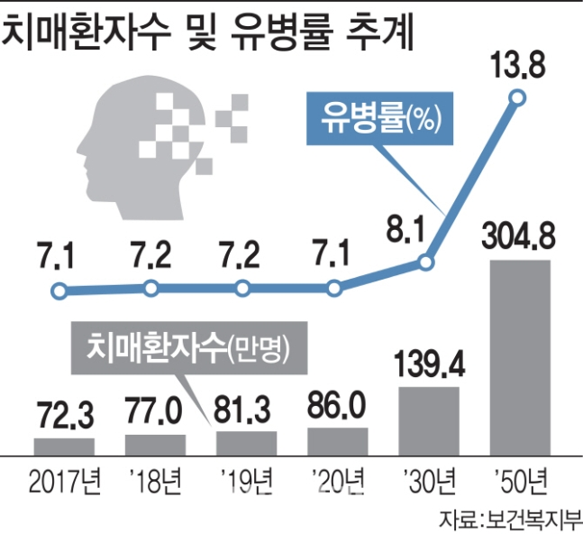
Ⅰ.서론(1)
노인성 치매란?
다양한 원인으로 뇌 기능이 손상되면서 이전에 비해 인지기능이 지속적이고 전반적으로 저하되어 일상생활에 상당한 지장이 나타나고 있는 상태를 가리킨다.
그림 1

Slide 4
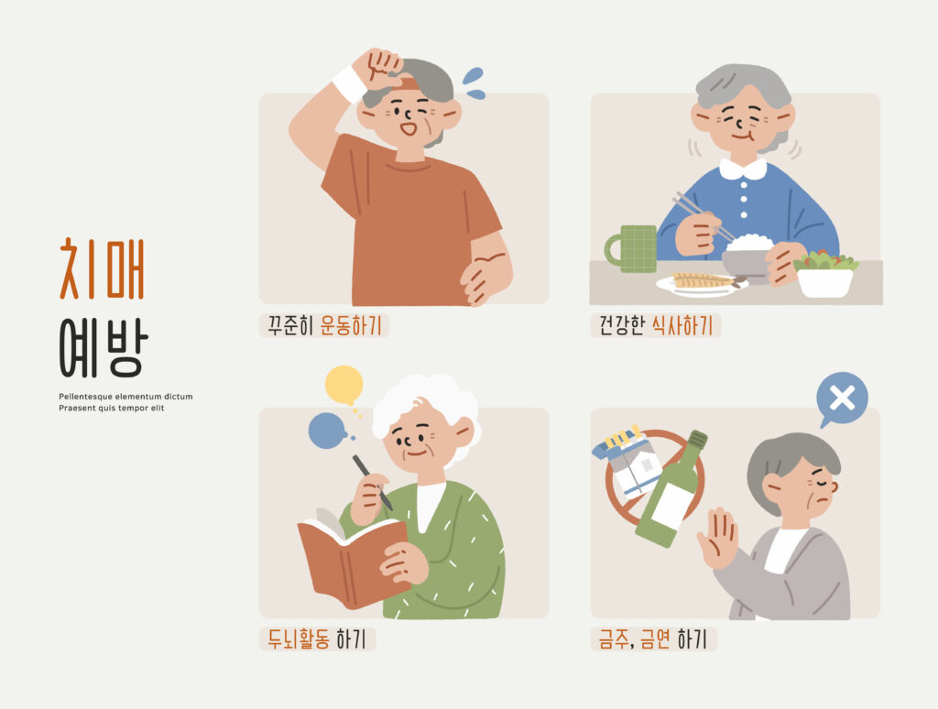
Ⅰ.서론(2)
대뇌피질의 이상으로 생기는 기억장애와, 행동 양상을 인지하고 추상적인 사고를 할 수 있는 능력에 이상이 생기는 전두엽 수행능력 장애 완화 그리고 간단한 신체의 움직임에 집중

Slide 5
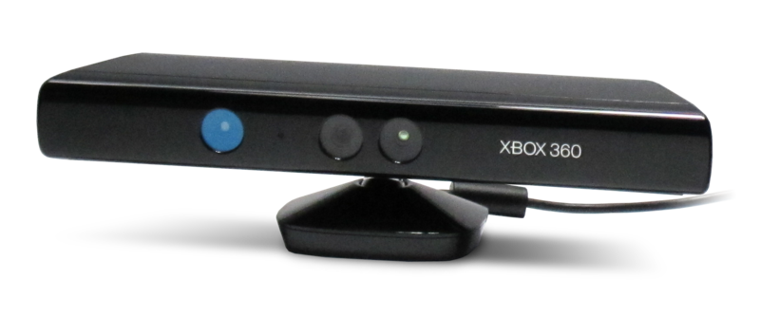
II. 치매 예방 애플리케이션 설계(1)
키넥트 센서에서 인식하는 스켈레톤 및 조인트를 이용하여 치매 예방을 위한 햄버거 만들기 게임을 설계
햄버거는 차례차례 만드는 음식인 만큼 순서가 중요하고, 기억력을 요하는 게임에 적합하다고 생각되어 햄버거 게임으로 택함

Slide 6

II. 치매 예방 애플리케이션 설계(2)
손이 떨어지는 햄버거 재료와 닿고
순서에 맞는 재료일 경우
잘못된 재료를 골랐을 경우
스택으로 쌓아 햄버거가 완성되면 점수 획득
점수 감점

Slide 7
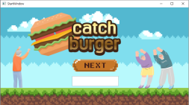
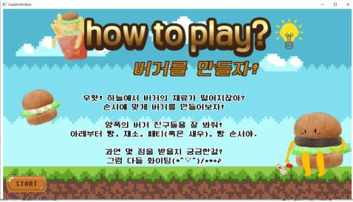
Ⅲ. 치매 예방 애플리케이션 구현(1)
초기 화면
게임 설명

Slide 8
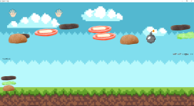
Ⅲ. 치매 예방 애플리케이션 구현(2)
게임 실행 화면

Slide 9
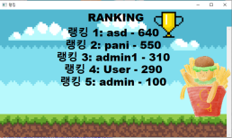
Ⅲ. 치매 예방 애플리케이션 구현(3)
랭킹 화면

Slide 10
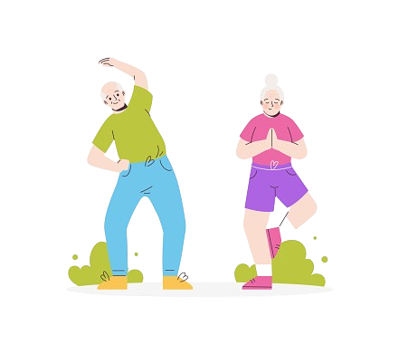
Ⅳ. 결론(1)
햄버거 만들기 게임은 노년층의 인지 능력과 기억력을 향상
간단한 움직임들을 통해 팔, 다리, 어깨운동이 가능하도록 구현

Slide 11

Ⅳ. 결론(2)
랭킹을 보여줌으로써 게임의 경쟁을 증진시키고, 흥미를 유도
또한, 텍스트를 읽는 데에 불편함이 있는 노년층을 위해 여러 효과음을 넣어 상황을 파악할 수 있도록 구현

Slide 12
Ⅳ. 참고문헌
[1]http://www.snuh.org/health/nMedInfo/nView.do?category=DIS&medid=AA000595
[2]https://n.news.naver.com/mnews/article/018/0004294013
[3]https://repository.kihasa.re.kr/bitstream/201002/4525/1/5071.pdf
[4]https://koreascience.kr/article/JAKO19985192282 9557.pdf
[5] 이원주, 고원영, 김규준, 이아름별, 임병준, "Kinect Sensor 기반의 치매 예방 애플리케이션 설계 및 구현(A Design and Implementation of Dementia Prevention Application Based on Kinect Sensor),"
한국컴퓨터정보학회2022 동계학술발표논문집(ISSN 2005-1344), 제30권, 제1호, pp. 151-152, Jan. 2022.

Slide 13
감사합니다

